Slide 1

Διαφωτισμός
Αιώνας των Φώτων
1688 -1789

Slide 2
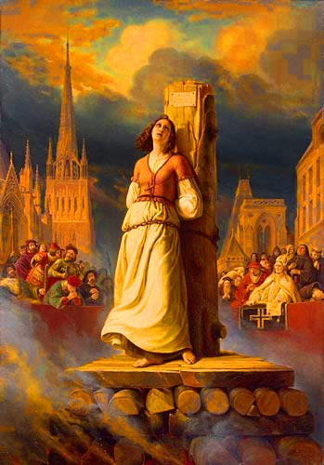

Γιατί λέγεται «Αιώνας των Φώτων»;
Έρχεται σε αντίθεση
και ρήξη
με τον «σκοτεινό» σκοταδιστικό Μεσαίωνα!

Slide 3

Πλαίσιο διαμόρφωσης
Δυτική Ευρώπη → ανάπτυξη οικονομίας
Αγγλία → πρωτοπόρος, μεγαλύτερη εμπορική και ναυτική δύναμη του κόσμου!
18^{ος} αι. → Αιώνας της ΑΓΓΛΙΑΣ
Γαλλία → απόλυτη μοναρχία → τροχοπέδη που οδήγησε σε αντιπαράθεση
→ Γαλλική επανάσταση (1789)

Slide 4
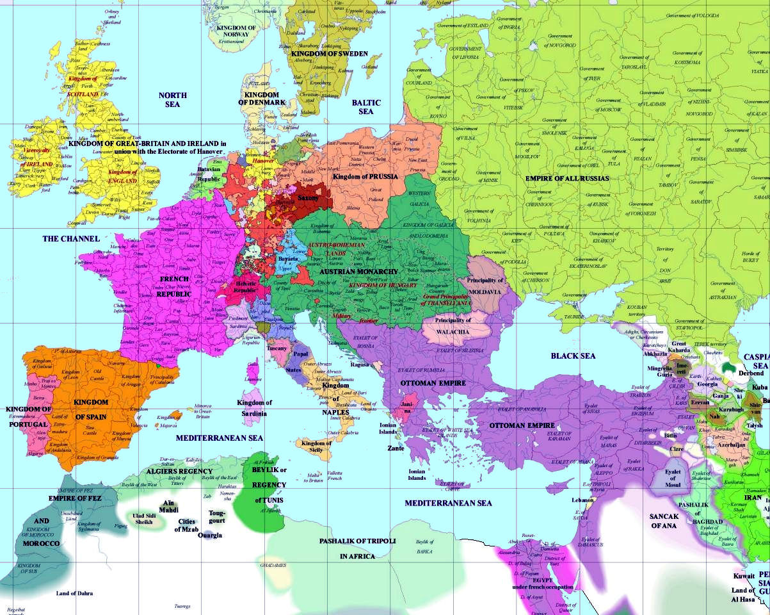


Slide 5
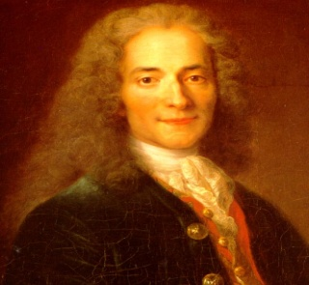
Η πορεία του ανθρώπινου πνεύματος
3 κύκλοι ανά 200 περίπου χρόνια
Αναγέννηση
Ιταλία
Μεταρρύθμιση
Αγγλία
Γερμανία
Διαφωτισμός
Αγγλία

Slide 6
Τι ήταν ο Διαφωτισμός;
Ήταν ένα πνευματικό κίνημα που επιδίωκε:
πολιτικές, οικονομικές, κοινωνικές μεταβολές
ανάπτυξη της κριτικής σκέψης
και της επιστήμης
την πρόοδο του ανθρώπου
Πότε εμφανίστηκε;
Τέλη 17^{ου} και 18^{ος} αι. μ.Χ.
(1688 -1789)

Slide 7
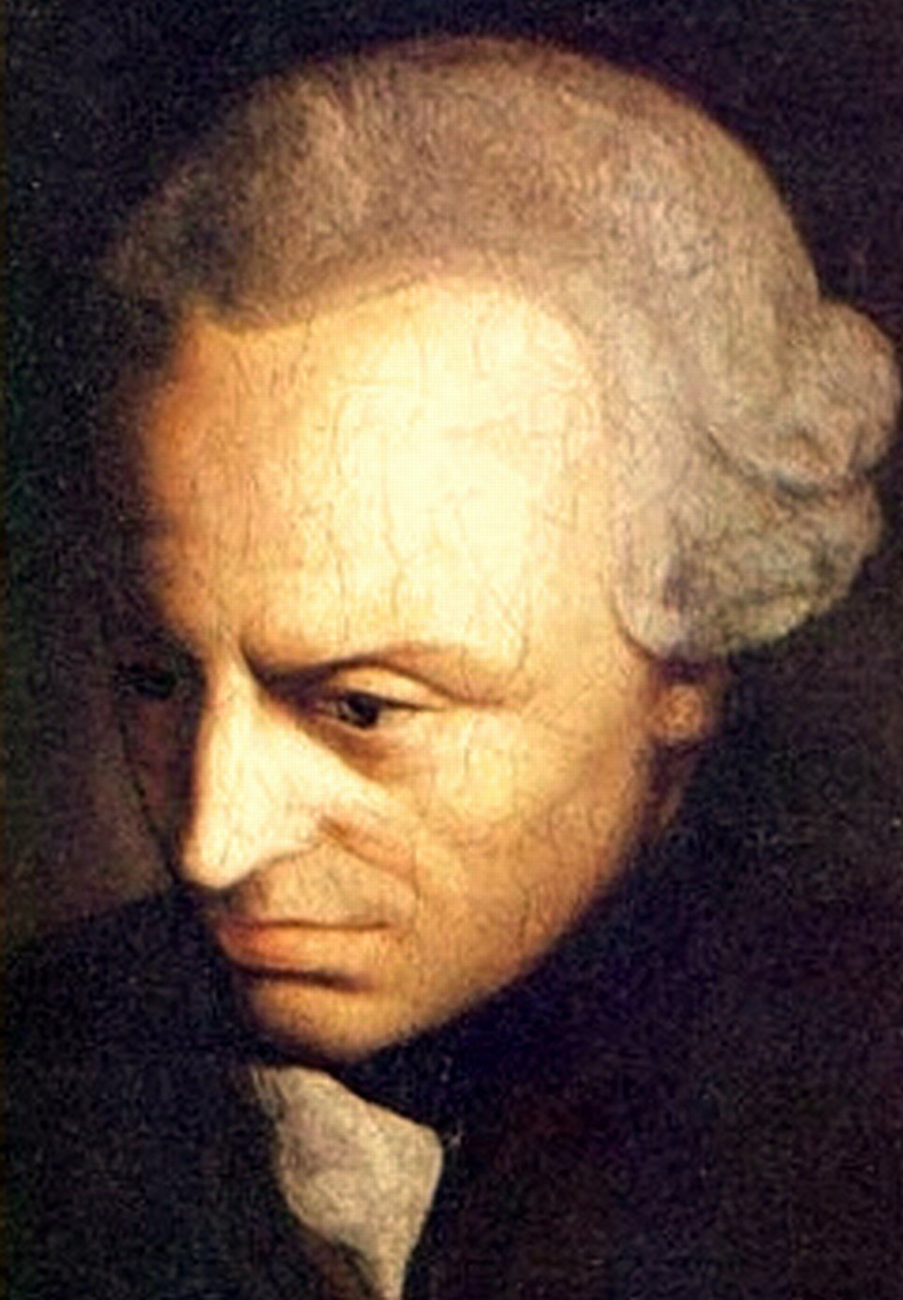
Ο
διαφωτισμός
είναι
η έξοδος
του ανθρώπου
από
την ανωριμότητά του
Εμμανουήλ Καντ

Slide 8

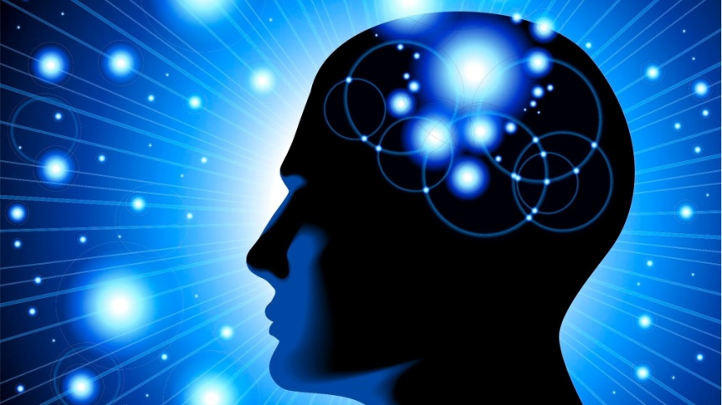
Οι ιδέες και οι φορείς τους
Τα προβλήματα που απασχολούσαν καθημερινά όλους τους ανθρώπους έγιναν αντικείμενο έρευνας και μελέτης.
Οι διαφωτιστές βασίζονται στον
ορθό λόγο
(τη δύναμη με την οποία
ο άνθρωπος κατανοεί τον κόσμο)
και προτείνουν λύσεις
για την βελτίωση της ζωής του ανθρώπου
και την ανάπλαση της κοινωνίας.
Τελικός στόχος αυτής της προσπάθειας
είναι η γνώση, η ελευθερία και η ευτυχία.

Slide 9

Απασχόλησαν τους Διαφωτιστές ερωτήματα…
Τι είναι ο πολίτης;
Ποια τα όρια;
Τι γίνεται στη φύση;
Ποιες οι υποχρεώσεις;
Ποια τα δικαιώματα;
Είναι βαθιά πολιτική η συζήτηση του διαφωτισμού…

Slide 10
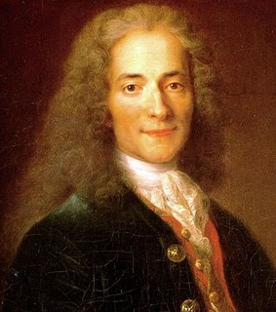
Βολταίρος
Ανεξιθρησκία
Πνευματική ανεκτικότητα
Όχι στον θρησκευτικό φανατισμό
Δεν συμφωνώ ούτε με μία λέξη από όσα λες αλλά θα διακηρύξω και με το τίμημα της ζωής μου ακόμα το δικαίωμά σου να εκφράζεις ελεύθερα
τη γνώμη σου!

Slide 11
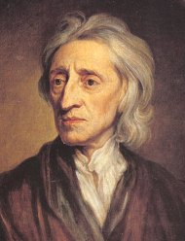
Τζων Λοκ
Η ιδέα του
«κοινωνικού
συμβολαίου»
Οι κυβερνήσεις συγκροτούνται βάσει συμφωνίας με το λαό.
Η παραβίαση της συμφωνίας αυτής εκ μέρους των κυβερνώντων παρέχει αυτόματα στο λαό το δικαίωμα της αντίστασης και της επανάστασης!

Slide 12
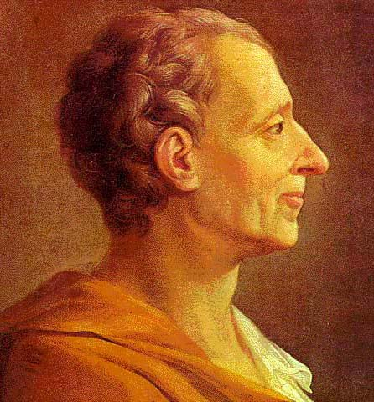
Μοντεσκιέ
Η αδικία που γίνεται στον έναν αποτελεί απειλή για όλους!
Το
«Πνεύμα
των Νόμων»
Διάκριση εξουσιών

Slide 13

Τη σκέψη των διαφωτιστών απασχόλησαν
τα ζητήματα της ελευθερίας του ατόμου
και της ισότητας των ανθρώπων.

Slide 14


Slide 15


Slide 16


Slide 17


Slide 18


Slide 19


Slide 20


Slide 21
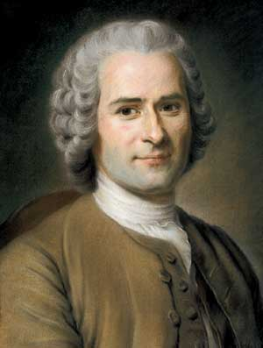
Ρουσσώ
Προϋπόθεση για τη βελτίωση της κοινωνίας η ΠΑΙΔΕΙΑ
→ Φυσική διδασκαλία
→ Σεβασμός της προσωπικότητας του παιδιού
Η κυβέρνηση οφείλει να υποτάσσεται στη ΓΕΝΙΚΗ ΒΟΥΛΗΣΗ!

Slide 22
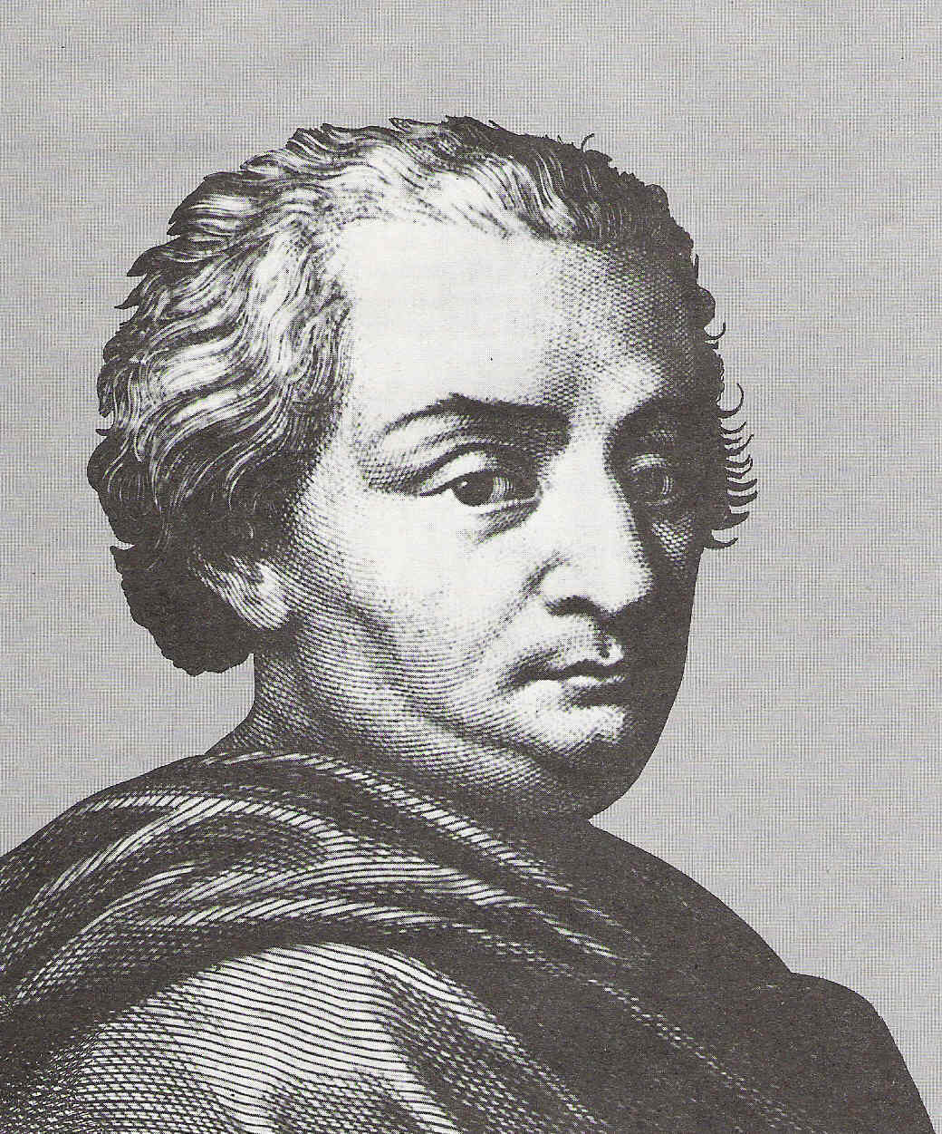
Τσεζάρε Μπεκαρία
«Περί εγκλημάτων και ποινών»
Εξανθρωπισμός της ποινικής δικαιοσύνης!
Σκοπός της ποινής, δεν είναι η εκδίκηση, αλλ' ο σωφρονισμός αυτού που διέπραξε το αδίκημα και ο παραδειγματισμός των άλλων!

Slide 23



Η διάδοση των ιδεών του Διαφωτισμού
Οι νέες ιδέες διαδόθηκαν με:
τις εφημερίδες
τα βιβλία
τη γαλλική εγκυκλοπαίδεια
τις κοινωνικές συγκεντρώσεις σε σαλόνια, καφέ ή άλλους χώρους
τις επιστημονικές ακαδημίες
τις λέσχες
τις μυστικές ενώσεις
τους φωτισμένους μονάρχες

Slide 24
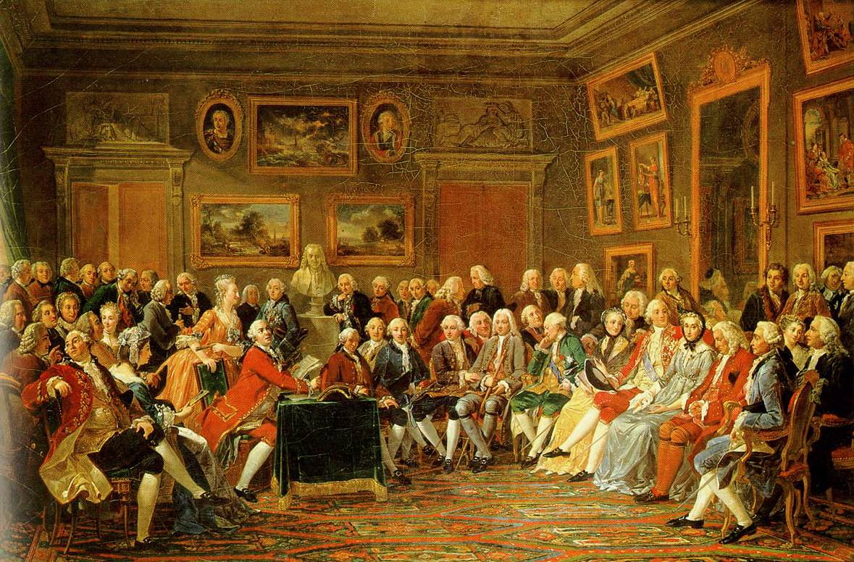
Ο Ντ’ Αλαμπέρ διαβάζει την Εγκυκλοπαίδεια στο σαλόνι της μαντάμ Ζοφρέν. Τα σαλόνια στο Παρίσι ήταν εστίες διαφωτισμού!

Slide 25
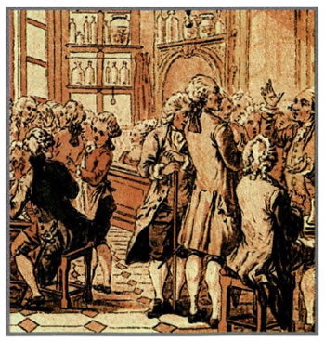
Ένα «καφέ»… χώρος διάχυσης των νέων ιδεών…

Slide 26
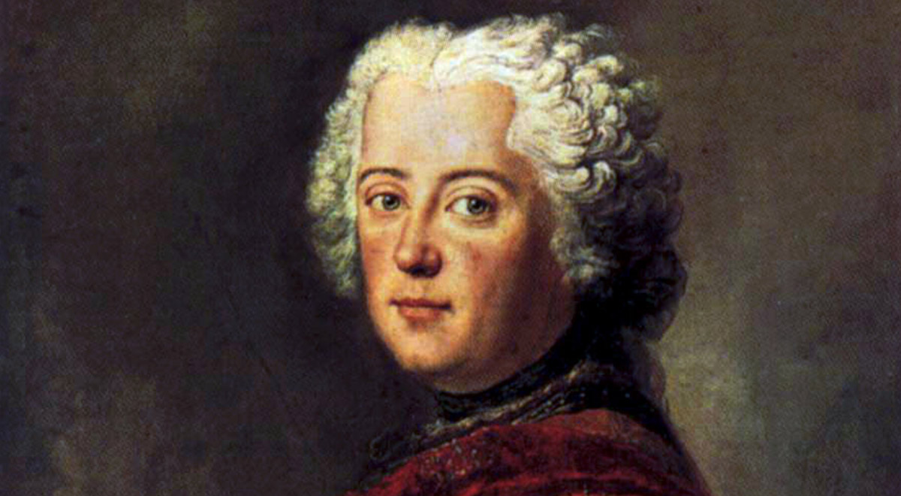
Φρειδερίκος Β΄ της Πρωσσίας
Φωτισμένη Δεσποτεία

Slide 27
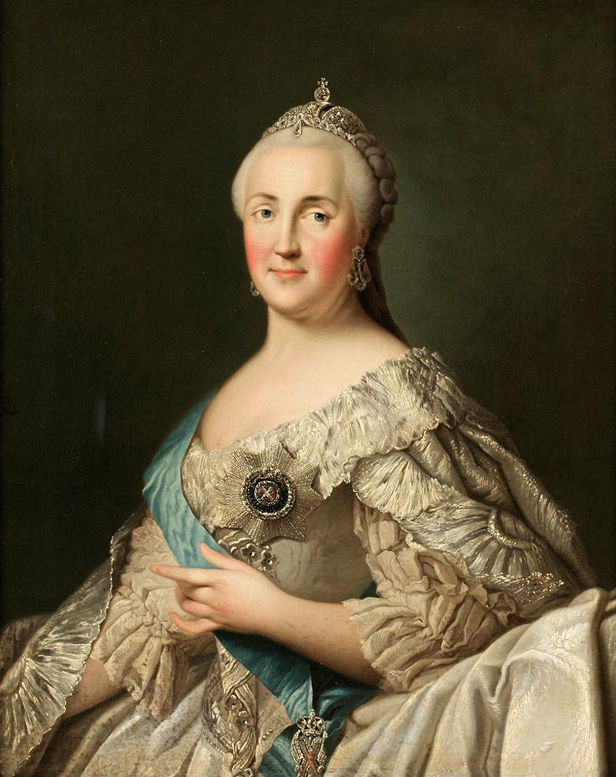
Μεγάλη Αικατερίνη της
Ρωσίας

Slide 28


Επανάσταση λεξιλογίου
Καθημερινά εμφανίζονται κάποιες λέξεις
εξουσία
κράτος
κοινωνία
μεσαία τάξη
φύση
ευτυχία
αρετή
πρόοδος
τεχνική

Slide 29


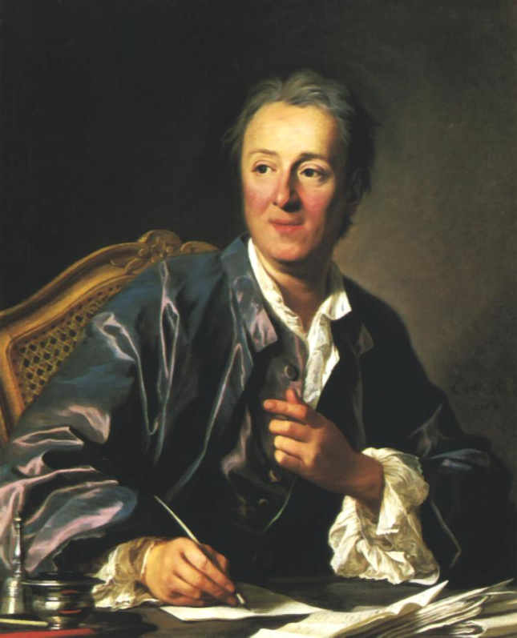
Σ’ αυτό βοηθούν τα λεξικά!
Φιλοσοφικό
λεξικό του Βολταίρου
Συστηματικό Λεξικό των Επιστημών, των Τεχνών και των Επαγγελμάτων,
που εκδόθηκε από μία ομάδα διαφωτιστών με επικεφαλής τον Ντιντερό.

Slide 30

Οι επιδράσεις του Διαφωτισμού
Οι νέες αυτές ιδέες συνέβαλαν:
στη βελτίωση της ζωής του ανθρώπου
στη διεύρυνση της εκπαίδευσης
στην υποχώρηση του θρησκευτικού φανατισμού
στην ενίσχυση της ισότητας
στην κατάργηση της δουλείας
σε κρίσιμες στιγμές της παγκόσμιας ιστορίας
Αμερικανική Διακήρυξη της Ανεξαρτησίας (Λοκ)
Αμερικάνικο Σύνταγμα (Μοντεσκιέ)
Γαλλική Επανάσταση (Ρουσσό)

Slide 31
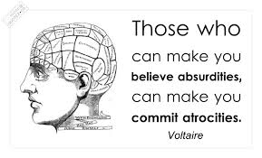

Slide 32
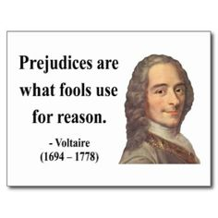

Slide 33
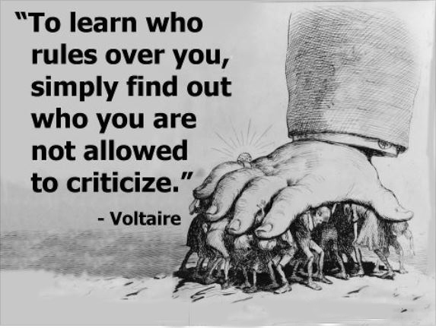

Slide 34
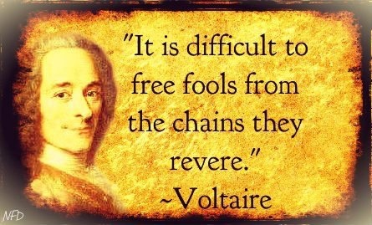

Slide 35
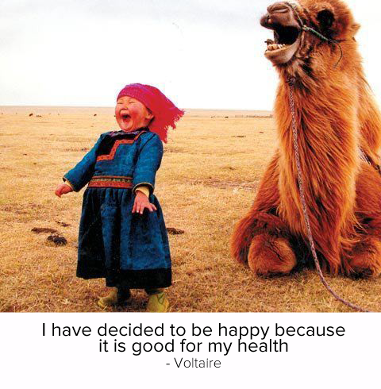

Slide 36
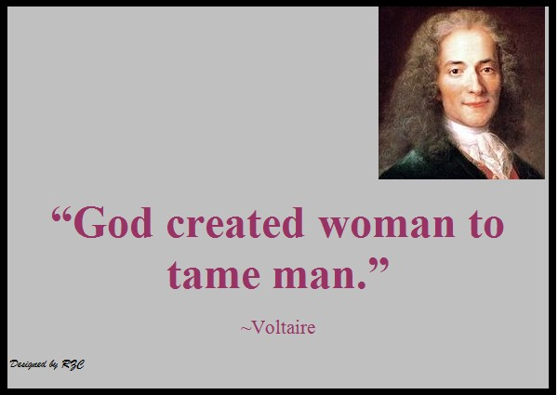

Slide 37
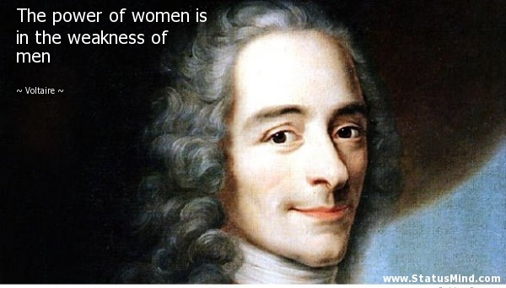

Slide 38


Slide 39
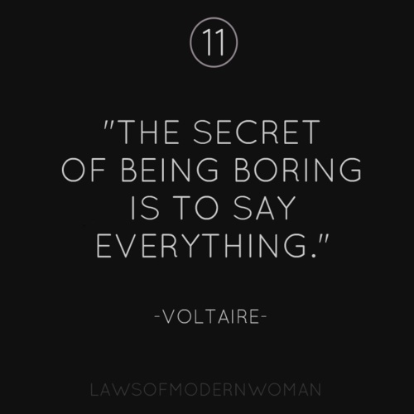

Slide 40
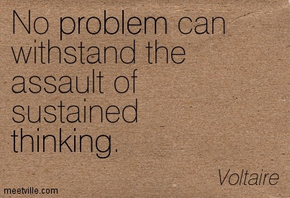

Slide 41
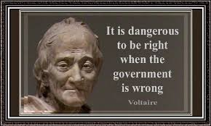

Slide 42
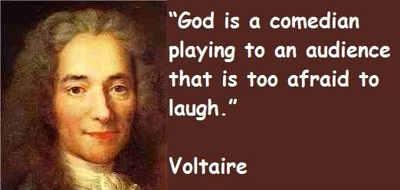

Slide 43
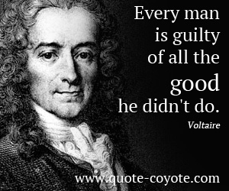

Slide 44
Η ψυχή είναι άγραφος πίνακας (tabula rasa). Δέχεται ιδέες και γνώσεις από την εμπειρία.
Αν ένας ηγεμόνας χρησιμοποιεί την εξουσία του εναντίον του λαού του, τότε ο λαός έχει το δικαίωμα να τον αντιμετωπίσει με Βία. Ο σωστός τρόπος για να αντιμετωπιστεί η παράνομη βία της εξουσίας είναι η ίδια η Βία.
Σε κανέναν δεν επιτρέπεται να επιβουλεύεται την ζωή, την υγεία, την ελευθερία ή την ιδιοκτησία των άλλων.
Η νομιμοποίηση του κράτους βασίζεται στη συναίνεση των πολιτών. Όταν παραβιάζει την εμπιστοσύνη των πολιτών χάνει τη νομιμοποίησή της και οι πολίτες έχουν το δικαίωμα να επαναστατήσουν.
ΤΖΟΝ ΛΟΚ

